Slide 1
PowerPoint 簡報研習_進階班
鍾純青 _Joann
joan1491@gmail.com

Slide 2
簡報常見四大錯誤
把觀眾
當成
讀者
投影簡報
當成
書面簡報
準備資料
當成
簡報資料
提詞稿
當成
簡報內容

Slide 3
商業簡報製作流程
企劃文本
簡報大綱及 章節順序
設計簡報 母片格式
內容摘錄及 圖表製作
動畫設計及測試投影片
匯出簡報及 封裝

Slide 4
簡報內容的安排
內容正確性
訴求重點
理念傳達
內容連貫性
段落重排
內容可看性
情境表達
互動性
掌握聽眾
重點強調
起承轉合
因果呈現

Slide 5
簡報內容順序
起
企業簡介、組織架構、
承
產業概況、經營現況、
轉
產品優勢、技術研發等
合
經營成果、財務分析
企業文化&理念、核心價值等
市場趨勢、競爭分析等
未來展望、願景等

Slide 6
正確的簡報內容配置
呈現方式
以圖表呈現取代數據資料表格
以圖解方式取代條例式敘述
以意涵名詞取代段落文字內容
以表格重點取代繁雜內容

Slide 7
主次目錄製作
新增投影片
版面配置：空白
章節→新增章節
重複步驟1-3
可點右鍵重新命名
依大綱項目數量

Slide 8
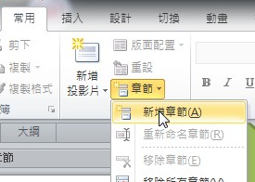
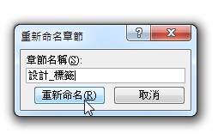
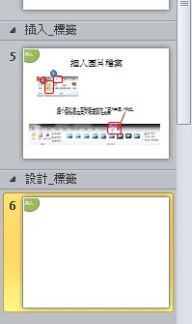
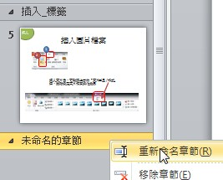
1
4
2
輸入名稱後
按「重新命名」鈕
在不同的章節下新增投影片
類似將投影片群組起來
方便管理及套用母片更輕鬆
5
點右鍵可重新命名
3

Slide 9
母片製作
檢視→投影片母片
插入投影片母片
從編號2母片開始製作主目錄
圖案繪製；文字方塊…
再複製到其他母片上
再修改顏色、文字效果等
依章節數

Slide 10
母片背景製作
先設計基本版型
以簡潔為主
避免過多設計
待內容完成後再補充
基本配色
主色 + 次色不超過3種為佳
以深 / 淺 色強調層次感
大面積→淺色為佳
主焦點→深色為佳

Slide 11
簡報內容編排技巧
4W1H
Who
人物
When
時間
Where
地點
What
什麼
How
如何

Slide 12
簡報CRAP設計原則-Robin Williams
Contrast︰對比性
大的更大
Repetition︰重覆性
在不同的地方要看到相同的設計屬性
Proximity︰接近性
避免等距分佈
Alignment︰對齊性
置左統一對齊
小的更小
避免置中對齊
屬性相同的物件進行群組

Slide 13
設計重點
圖片/表格
圖片 > 表格 >文字
增加視覺焦點
動態效果
增加生動趣味性
一張投影片不要超過三種
色彩
整體色彩一致性
內容色彩不過多

Slide 14
層次設計要點
簡報呈現：主題
簡報呈現：說明內容
簡報呈現：背景輔助圖形
簡報呈現：大範圍版底效果

Slide 15
圖表運用
不佳的表現方式
Ex：組織圖
a.顏色不宜過多
b.可採同一色系深淺
同一階層顏色相同

Slide 16
時間序內容
Ex1：
年代與資料量少時
2006
大事紀
2008
大事紀
2010
大事紀
重點：文字說明以 大事紀 為主
年代可集中時
Ex2：
文字說明
文字說明
文字說明
2000~2005
2006~2008
2009~至今

Slide 17
文化
文化1
文化2
文化3
文化4
文化
文化1
文化2
文化3
文化4
文化與理念的圖解方式雷同
文化1
文化2
文 化

Slide 18
十大理念
理念
理念1
理念二
理念三
當文字資料繁多時
可用文字色塊處理
顏色可用奇偶深淺
可降低視覺的重量

Slide 19
產品1
產品2
產品3
產品4
產品1
產品2
產品3
產品4
功能
sffv
vcbc
效能
bvcb
cvbc
配備
cbc
cbvc
功能
sffv
vcbc
效能
bvcb
cvbc
配備
cbc
cbvc
產品1圖片
產品2圖片
產品項目較少時
可以色塊來區別
用動畫增加效果
只用一張投影片
產品1
產品2
產品3
產品4
產品1
產品2
產品3
產品4
功能
sffv
vcbc
效能
bvcb
cvbc
配備
cbc
cbvc
功能
sffv
vcbc
效能
bvcb
cvbc
配備
cbc
cbvc
產品3圖片
產品4圖片

Slide 20
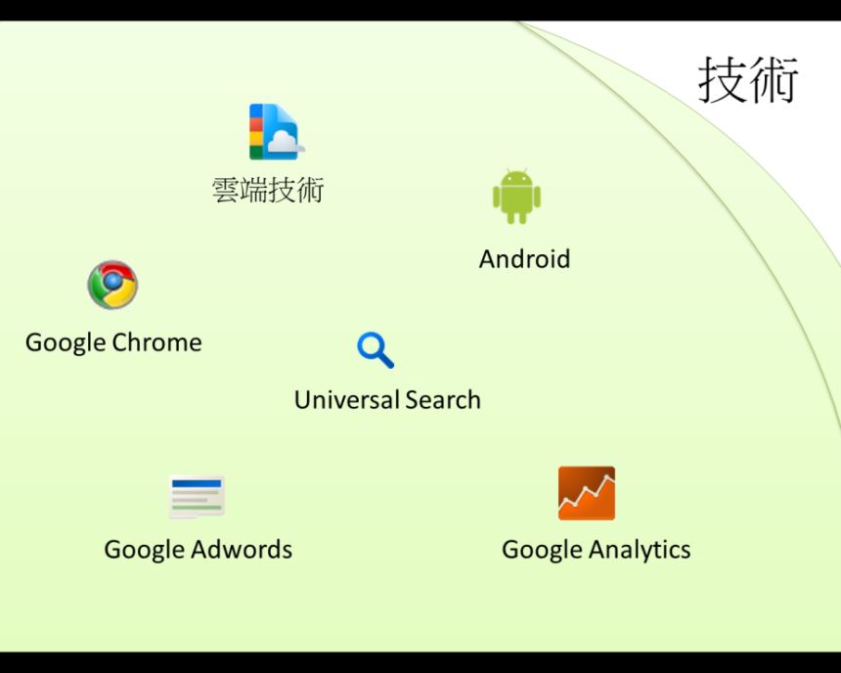
當產品樣式多或圖片多時
不宜製作太繁雜的動畫
可強調在版底設計
可以對稱式作編排

Slide 21
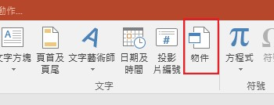
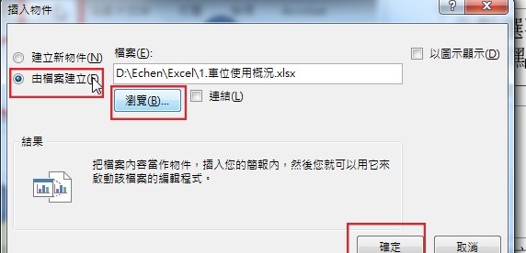
插入Word 及 Excel物件
1
2
3

Slide 22
圖表設定流程
插入→圖表
先不考慮圖表類型
輸入資料
直欄資料為x軸座標類別
橫列資料為數列項目
變更圖表類型
直接變換類型，挑選容易呈現重點的圖表為主
美化圖表
強調說明
透過「圖表工具」的設計與格式來美化
框線、網底填色、立體、陰影效果等
利用文字方塊、圖塊繪製、箭頭等工具，在重點數列補充說明

Slide 23
圖表類型
百分比率
以圓形圖表示
營收或數量
時間數列
雙座標資料
可重點拖出圖塊或強調顏色

Slide 24
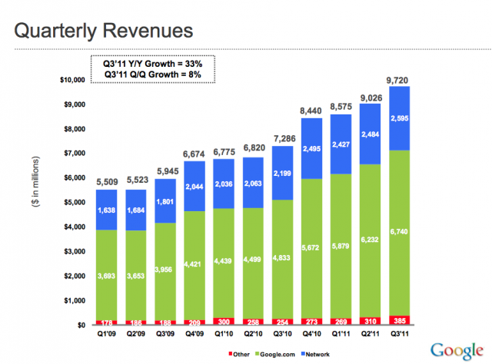
圖表類型
以直條圖顯示數值
百分比率
(必要時文字方塊說明)
營收或數量
時間數列
雙座標資料
項目1 | 項目2 | 項目3 | 項目4
555 | 222 | 888 | 777
444 | 333 | 111 | 666
222 | 555 | 777 | 555
合計1 | 合計2 | 合計3 | 合計4
以表格顯示數值
(利用色彩強調數值儲存格)

Slide 25
圖表類型
以折線圖顯示數值
百分比率
(可用圖案強化想顯示的重點)
營收或數量
時間數列
雙座標資料

Slide 26
圖表類型
以折線圖+直線圖顯示數值
(必要時文字方塊或圖案說明)
百分比率
營收或數量
時間數列
雙座標資料

Slide 27
插入→圖表
點選「折線圖」
輸入資料
將數字少的數列點右鍵→設為「副座標軸」
將數字多的數列變更圖表類型為「直條圖」
組合圖表製作

Slide 28
圖表意涵傳達
文字方塊補充說明
繪製圖案強化視覺
挑對圖表樣式

Slide 29
動畫效果
動畫設定重點
動畫節奏感
避免過於花俏動作
表演方向與順序引導

Slide 30
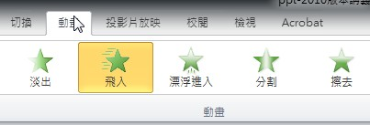
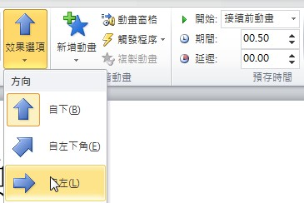
動畫效果
1
2
先點選要設定動畫的物件
再點上方的「動畫」標籤
點一下要套用的動畫效果
3
3. 再設定「效果選項」
4. 再設定動畫表演的方式及時間
4

Slide 31
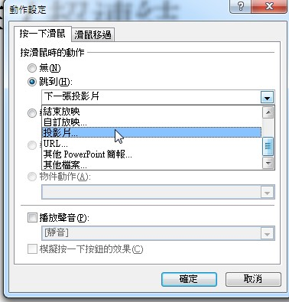
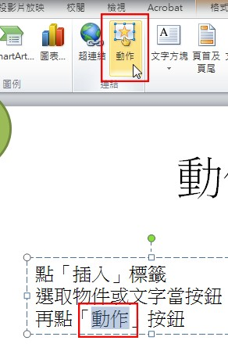
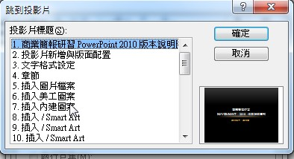
動作 / 超連結
再點選「跳到」
再點選「投影片」
再點選要前往的投影片
點「插入」標籤
選取物件或文字當按鈕
再點「動作」按鈕

Slide 32
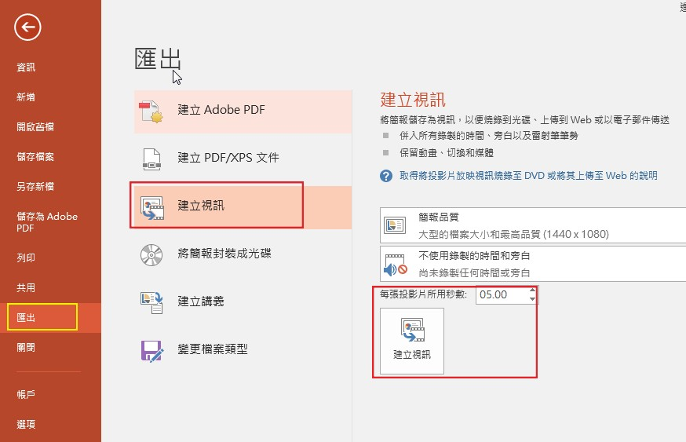
簡報視訊檔

